Slide 1


Mario Martin Sbarbaro
martin@gugler.com.ar
mmsbarbaro@gmail.com
--
Linux Counter #414115
http://counter.li.org/
Lo esencial de Linux

Slide 2

Agenda
Los comienzos de Linux y su filosofía
Las distribuciones GNU/Linux
Identificando los tipos de licencias
Aplicaciones más utilizadas en GNU/Linux
Conceptos básicos de la linea de comandos
Identificando el hardware desde la linea de comandos
Editando los archivos de texto y haciendo algunos scripts
Donde se guardan los datos en GNU/Linux
GNU/Linux en una red

Slide 3
Los comienzos de Linux y su filosofía
1.960
El Software Libre antes del Software Libre
Cuando comencé a trabajar en el Laboratorio de Inteligencia Artificial del MIT, pasé a formar parte de una comunidad de software compartido que existía desde hacía muchos años. Compartir código no era algo especifico de nuestra comunidad: es algo tan antiguo como los ordenadores, como compartir recetas es tan viejo como cocinar. No llamábamos a nuestro software software libre porque ese término aún no existía, pero eso es lo que era. Cuando alguien de otra Universidad o empresa quería portar y usar un programa, nosotros le dejábamos hacerlo con gusto. Si veías a alguien utilizando un programa raro e interesante, siempre podías pedirle ver el código fuente, para poder leerlo, cambiarlo o canibalizar partes para hacer un programa nuevo.¹
¹. Richard Stallman, “The GNU Project” (publicado originalmente en el libro Open Sources)

Slide 4

Los comienzos de Linux y su filosofía
1.970
UNIX
Sistema Operativo multiusuario, multitarea y multiplataforma
Desarrollado en AT&T, por Ken Tommson y Dennis Ritchie
Muchos fabricantes compraron su código fuente y crearon diversas versiones (AIX, HP UIX, Solaris, entre otros)‏
Debido al gran desorden e incompatibilidad se decide adoptar el estándar IEEE POSIX.1¹
Terminó siendo un Sistema Operativo demasiado costoso y de gran volumen
¹. Sitio IEEE de POSIX. http://standards.ieee.org/findstds/standard/1003.1-2001.html

Slide 5

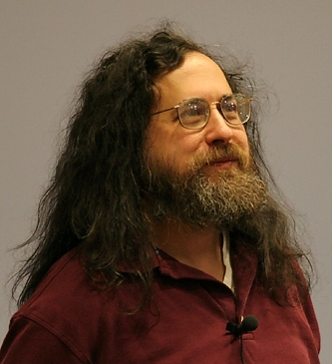
Los comienzos de Linux y su filosofía
1.983
Proyecto GNU¹
Iniciado y liderado por Richard Stallman
Tiene como objetivo principal desarrollar un sistema operativo totalmente libre
También ha desarrollado diversas herramientas como compiladores, editores de texto, entornos de escritorio entre otros
Todos sus desarrollos se licencian bajo Licencia GPL de GNU
Muy ligado con la Free Software Foundation²
¹.Proyecto GNU. https://gnu.org
². Free Software Foundation. http://www.fsf.org

Slide 6


Los comienzos de Linux y su filosofía
1.987
MINIX¹
Sistema Operativo, clon de UNIX.
Pequeño sistema (12.000 lineas de código) basado en microkernel
Desarrollado en la Universidad de Vrije de Ámsterdam por Andrew Tanenbaum
Construido para ejecutarse únicamente en plataformas INTEL
Licenciado bajo Licencia BSD
Desarrollado con propósitos específicamente educativos
¹. Sitio oficial de MINIX. http://www.minix3.org

Slide 7


Los comienzos de Linux y su filosofía
1.990
Linux¹
Núcleo de Sistema Operativo multiusuario y multitarea, también clon de UNIX y basado en MINIX.
Creado originalmente por Linus Torvalds en la Universidad de Helsinki, Finlandia
Construido para arquitecturas PC inicialmente
Licenciado bajo Licencia GPL v2 de GNU
Desarrollado con propósitos específicamente educativos
¹. Sitio oficial del kernel de Linux. https://www.kernel.org

Slide 8
Los comienzos de Linux y su filosofía
Definición de Software Libre
«Software libre» es el software que respeta la libertad de los usuarios y la comunidad. En líneas generales, significa que los usuarios tienen la libertad para ejecutar, copiar, distribuir, estudiar, modificar y mejorar el software.¹
La ambigüedad de free
Teniendo en cuenta que el término original en inglés de Programas Libres es Free Software. Es muy normal considerar free como libre o gratis generando una gran confusión. Para aclarar, «Software libre» no hace referencia a que el software pueda conseguirse gratuitamente. Y Software Libre es muy distinto a Software Gratuito.
¹. Definición de SL según Richard Matthew Stallman del Proyecto GNU. https://www.gnu.org/philosophy/free-sw.es.html.

Slide 9
Los comienzos de Linux y su filosofía
Libertades del Software Libre
Un programa es considerado software libre cuando los usuarios obtienen las cuatro libertades esenciales.
Libertad para ejecutar el programa en cualquier sitio, con cualquier propósito
y para siempre (libertad 0).
Libertad para estudiarlo y adaptarlo a nuestras necesidades (libertad 1).
Esto requiere de acceso al código fuente.
Libertad de redistribución, de modo que se nos permita colaborar con vecinos
y amigos (libertad 2).
Libertad para mejorar el programa y publicar sus mejoras (libertad 3). Esto
también requiere acceso al código fuente.

Slide 10

Las distribuciones GNU/Linux
1.992
Distribuciones
Es un Sistema Operativo completo.
Contiene el núcleo desarrollado por Linus Tordvals y las aplicaciones del proyecto GNU.
En distintos sabores o “Distribuciones GNU/Linux”

Slide 11
Identificando los tipos de licencias
Categorías de las licencias de Software Libre
Licencias permisivas permiten incorporar el software en cualquier programa y
hasta privatizarlo bajo licencia propietaria. Ejemplos: de tipo BSD, estas incluyen
las licencias MIT y X, y la AFL o la ZPL.
Licencias con copyleft robusto cualquier modificación y obra colectiva que
contenga Software debe mantener la misma licencia. Ejemplos: la GPLv2,
la GPLv3 y la CPL de IBM.
Licencias híbridas o con copyleft suave se pueden integrar el software en un
programa mayor bajo otro tipo de licencia, que utiliza las funciones del software
inicial. Ejemplos: la LGPLv1 y la LGPLv2. La MPL y la OSL.

Slide 12





Aplicaciones más utilizadas en GNU/Linux
Entornos de escritorio
GNOME
https://www.gnome.org
KDE
https://www.kde.org
Xfce
http://www.xfce.org
Unity
https://unity.ubuntu.com
LXDE
http://lxde.org/es

Slide 13

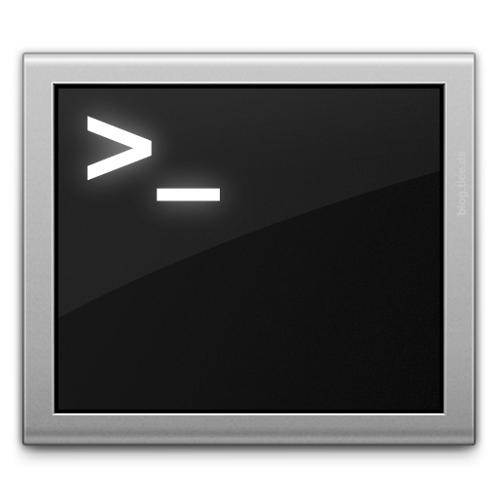






Aplicaciones más utilizadas en GNU/Linux
Navegadores Web
Galeon
http://galeon.sourceforge.net/
Lynx
http://lynx.isc.org/
Firefox/Iceweasel
https://www.mozilla.org/es-AR/firefox/products/
https://wiki.debian.org/Iceweasel
Chrome/Chromium
https://www.chromium.org/Home
Opera
http://www.opera.com
Konqueror
https://konqueror.org/features/browser.php
Midori
http://midori-browser.org/

Slide 14




Aplicaciones más utilizadas en GNU/Linux
Clientes de correo electrónico
Thunderbird/Icedove
https://www.mozilla.org/es-AR/thunderbird/
https://directory.fsf.org/wiki/Icedove
Evolution
https://wiki.gnome.org/Apps/Evolution
Mutt
http://www.mutt.org/
KMail
https://www.kde.org/applications/internet/kmail/

Slide 15




Aplicaciones más utilizadas en GNU/Linux
Herramientas de oficina
KOffice
https://www.kde.org/applications/office/
GNOME Office
http://www.gnome.org/gnome-office
LibreOffice
https://es.libreoffice.org
OpenOffice.org
https://www.openoffice.org/es/

Slide 16





Aplicaciones más utilizadas en GNU/Linux
Aplicaciones multimedia
The GIMP
http://www.gimp.org
Blender
http://www.blender.org
Inkscape
http://inkscape.org/es/
ImageMagick
http://www.imagemagick.org
Audacity
http://web.audacityteam.org

Slide 17








Aplicaciones más utilizadas en GNU/Linux
Programas servidores
SSH
http://www.openssh.org
DNS
https://www.isc.org/downloads/bind/
SMTP
http://www.postfix.org
FTP
http://www.proftpd.org/
HTTP
http://httpd.apache.org
NFS
http://nfs.sourceforge.net/
SQL
https://www.mysql.com
SMB/CIFS
https://www.samba.org
IMAP/POP3
http://www.dovecot.org

Slide 18



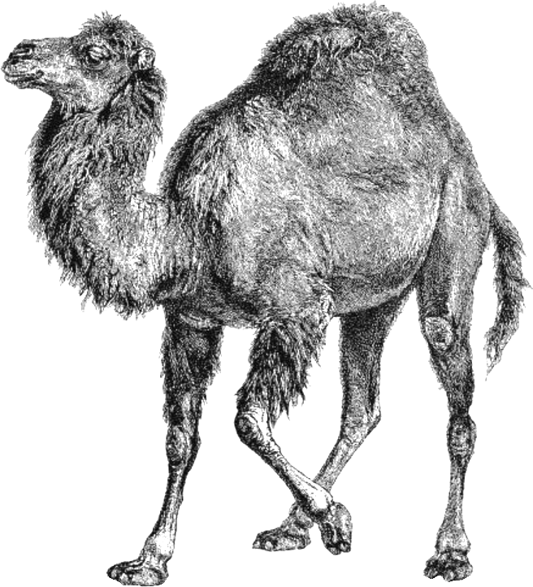

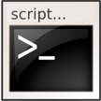
Aplicaciones más utilizadas en GNU/Linux
Lenguajes de programación
PHP
http://php.net
C/C++
https://gcc.gnu.org
Python
https://www.python.org
Perl
https://www.perl.org
Java
https://www.java.com/es/
Shell Scripting - Bash
http://tiswww.case.edu/php/chet/bash/bashtop.html

Slide 19


Conceptos básicos de la linea de comandos
Linea de comando o Shell
Métodos para abrir una consola:
Terminal por entorno gráfico
Consola por modo texto
Consola remota modo texto por protocolo de login

Slide 20
Identificando el hardware desde la linea de comandos
Identificar el CPU
Identificar los dispositivos USB
# uname -r
# lsusb
# lscpu
Identificar los dispositivos de bloque
# cat /proc/cpuinfo
# lsblk
Identificar las capacidades de la placa madre
# lspci
Descubrir las particiones de disco
# fdisk
# gdisk

Slide 21
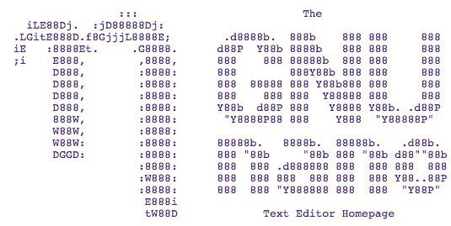
Editando los archivos de texto y haciendo algunos scripts
Editando archivos con nano
Nano es un editor de archivos de texto para sistemas Unix en modo consola basado en las
librerías ncurses. Clon de pico.
nano [opciones] archivo [archivo2 ...]
Descubriendo la interfaz de nano
Barra de titulo: es la primer linea que se muestra en la interfaz. Esta linea incluye la versión
de nano, el nombre del archivo que estamos editando y estado de la modificación.
Barra de estado: se trata de la tercera linea de la parte inferior y se encuentra destina a
brindar información e interacción con el usuario.
Lista de atajos de teclado: dos líneas en la parte inferior de la pantalla muestra un resumen
de algunos comandos de uso común que se activan con las combinaciones de teclas.

Slide 22
Editando los archivos de texto y haciendo algunos scripts
Editando archivos con vi
El editor vi (visual editor) es el editor de archivos de texto por defecto en los sistemas Unix.
vi [opciones] archivo [archivo2 ...]
Vi no posee menús, tampoco interfaz gráfica, y no es intuitivo. Nos obliga a recordar
Atajos de teclado para poder utilizarlo.
Modos de funcionamiento de Vi
Modo comando: las inserciones representan comandos. Se accede a ellos al pulsar [ESC].
Cada tecla o combinaciones activa una acción (inserciones, mover, copiar, pegar, etc.).
Modo inserción: se trata de la inserción de texto clásico. Se accede al presionar, en modo
comando, la tecla i o a.
Modo línea de comandos: una línea en la parte inferior de la pantalla permite insertar
comandos especiales. Se accede al presionar, en modo comando, la tecla <<:>>.

Slide 23


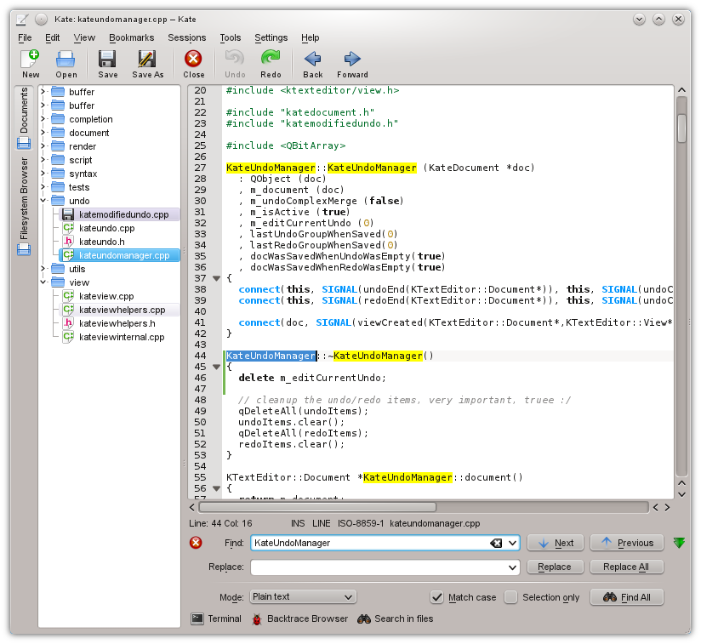
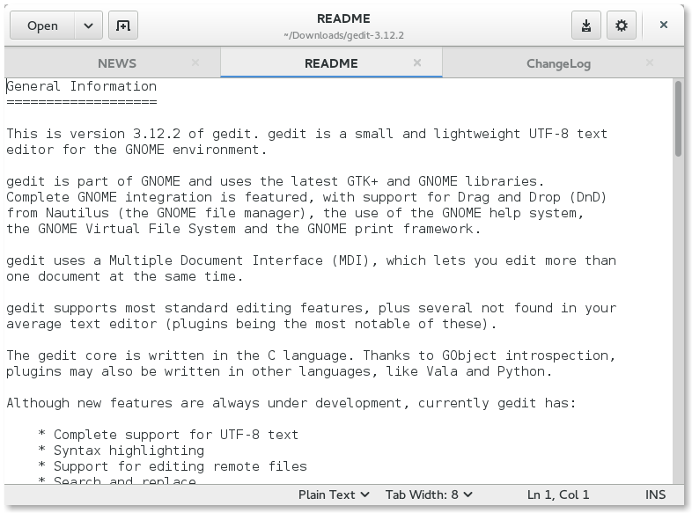
Editando los archivos de texto y haciendo algunos scripts
Editando archivos editores gráficos
Kate
http://kate-editor.org/
gedit
https://wiki.gnome.org/Apps/Gedit

Slide 24
Editando los archivos de texto y haciendo algunos scripts
Comenzando a utilizar Shell Script
Shell Scripts son archivos de texto plano que se pueden editar con cualquier editor como vi
o nano. Y siempre comienzan con una linea que identifica el shell utilizado para ejecutarlo.
#!/bin/bash
Terminado el script hay que definir permisos de ejecución.
$ chmod a+x mi-script
Ejemplo de como utilizar comandos internos del shell o externos.
#!/bin/bash
/usr/bin/xterm &

Slide 25
Donde se guardan los datos en GNU/Linux
Estructura de directorios en GNU/Linux
/
Directorio raíz del sistema. De aquí “cuelgan” todos los directorios del sistema.
Es una abreviatura de binarios o ejecutables. Aquí se encuentran la mayoría de los programas esenciales del sistema operativo.
/bin
/dev
En este directorio encontraremos archivos que representan los diferentes dispositivos del sistema.
/etc
Contiene todos los archivos de configuración del sistema y de cada uno de sus programas.
/sbin
Aquí encontraremos utilidades para la administración del sistema. Estas utilidades son accesibles solamente para el root o superusuario.
Este directorio contiene los subdirectorios personales de los usuarios del sistema. Cada usuario posee su propio directorio en el que puede almacenar archivos personales, documentos, programas y archivos de configuración.
/home

Slide 26
Donde se guardan los datos en GNU/Linux
Estructura de directorios en GNU/Linux (continuación)
/lib
El directorio lib posee librerías compartidas utilizadas por el sistema a la hora de arrancar y correr comandos propios.
/proc
Los archivos que contiene residen en memoria, hacen referencia a procesos e información del sistema.
Es la segunda mayor sección del sistema de archivo. Contiene archivos de documentación, librerías, código fuente, binarios usados por programas que no son del sistema.
/usr
/var
En este directorio encontraremos datos variables como pueden ser: archivos de logs, temporales, spool de impresión, etc.
Contiene archivos temporales del sistema. Los programas pueden escribir en este directorio datos que necesiten mientras estén en ejecución.
/tmp
/root
Éste es el directorio personal de usuario root.

Slide 27
Donde se guardan los datos en GNU/Linux
Estructura de directorios en GNU/Linux (continuación)
/mnt
En este directorio se definen los puntos de montaje temporales a los distintos dispositivos como particiones de unidades de disco.
/media
En este directorio se encuentran los puntos de montajes a los distintos dispositivos removibles (pendrive, cdrom, floppy).
/boot
Contiene el núcleo de Linux como los archivos de configuración necesarios para su uso.
Contiene archivos de datos de los servicios que se encuentran corriendo en el sistema (http-ftp entre otros). Su uso no está estandarizado todavía y no es muy usado actualmente.
/srv
/opt
Pensado para la instalación de paquetes de software no especifico de la distribución que se está usando.

Slide 28
GNU/Linux en una red
Configurando una conexión de red inalámbrica
# iwlist wlan9 scanning
# iwconfig wlan0 essid SinCables channel 11 mode Managed key s:assdLL12po
Configurando una conexión de red cableada (estática)
# ifconfig eth0 up 192.168.1.100 netmask 255.255.255.0
# route add default gw 192.168.1.1
# vi /etc/resolv.conf
Agregar una entrada nameserver con la IP 192.168.1.1 en el archivo resolv.conf.
Configurando una conexión de red cableada (dinámica)
# dhclient eth0

Slide 29
GNU/Linux en una red
Probando la conexión de red
# ping -c 4 192.168.1.1
# traceroute -n 8.8.8.8
# host www.gugler.com.ar
# route -n
# netstat -ant
Configurando una conexión de red permanente
# vi /etc/sysconfig/network-scripts/ifcfg-netname (En Fedora)
# vi /etc/network/interfaces (En Debian)

Slide 30
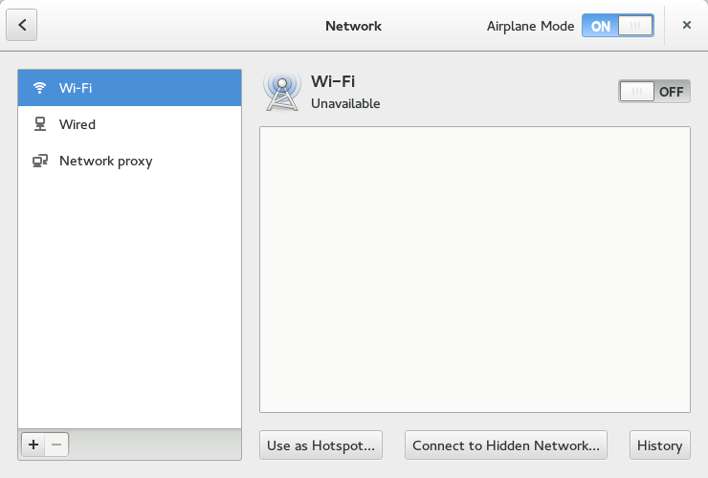
GNU/Linux en una red
Configuración de la red con herramientas gráficas
Network Manager
https://wiki.gnome.org/Projects/NetworkManager

Slide 31
Muchas gracias!!!

